Slide 1
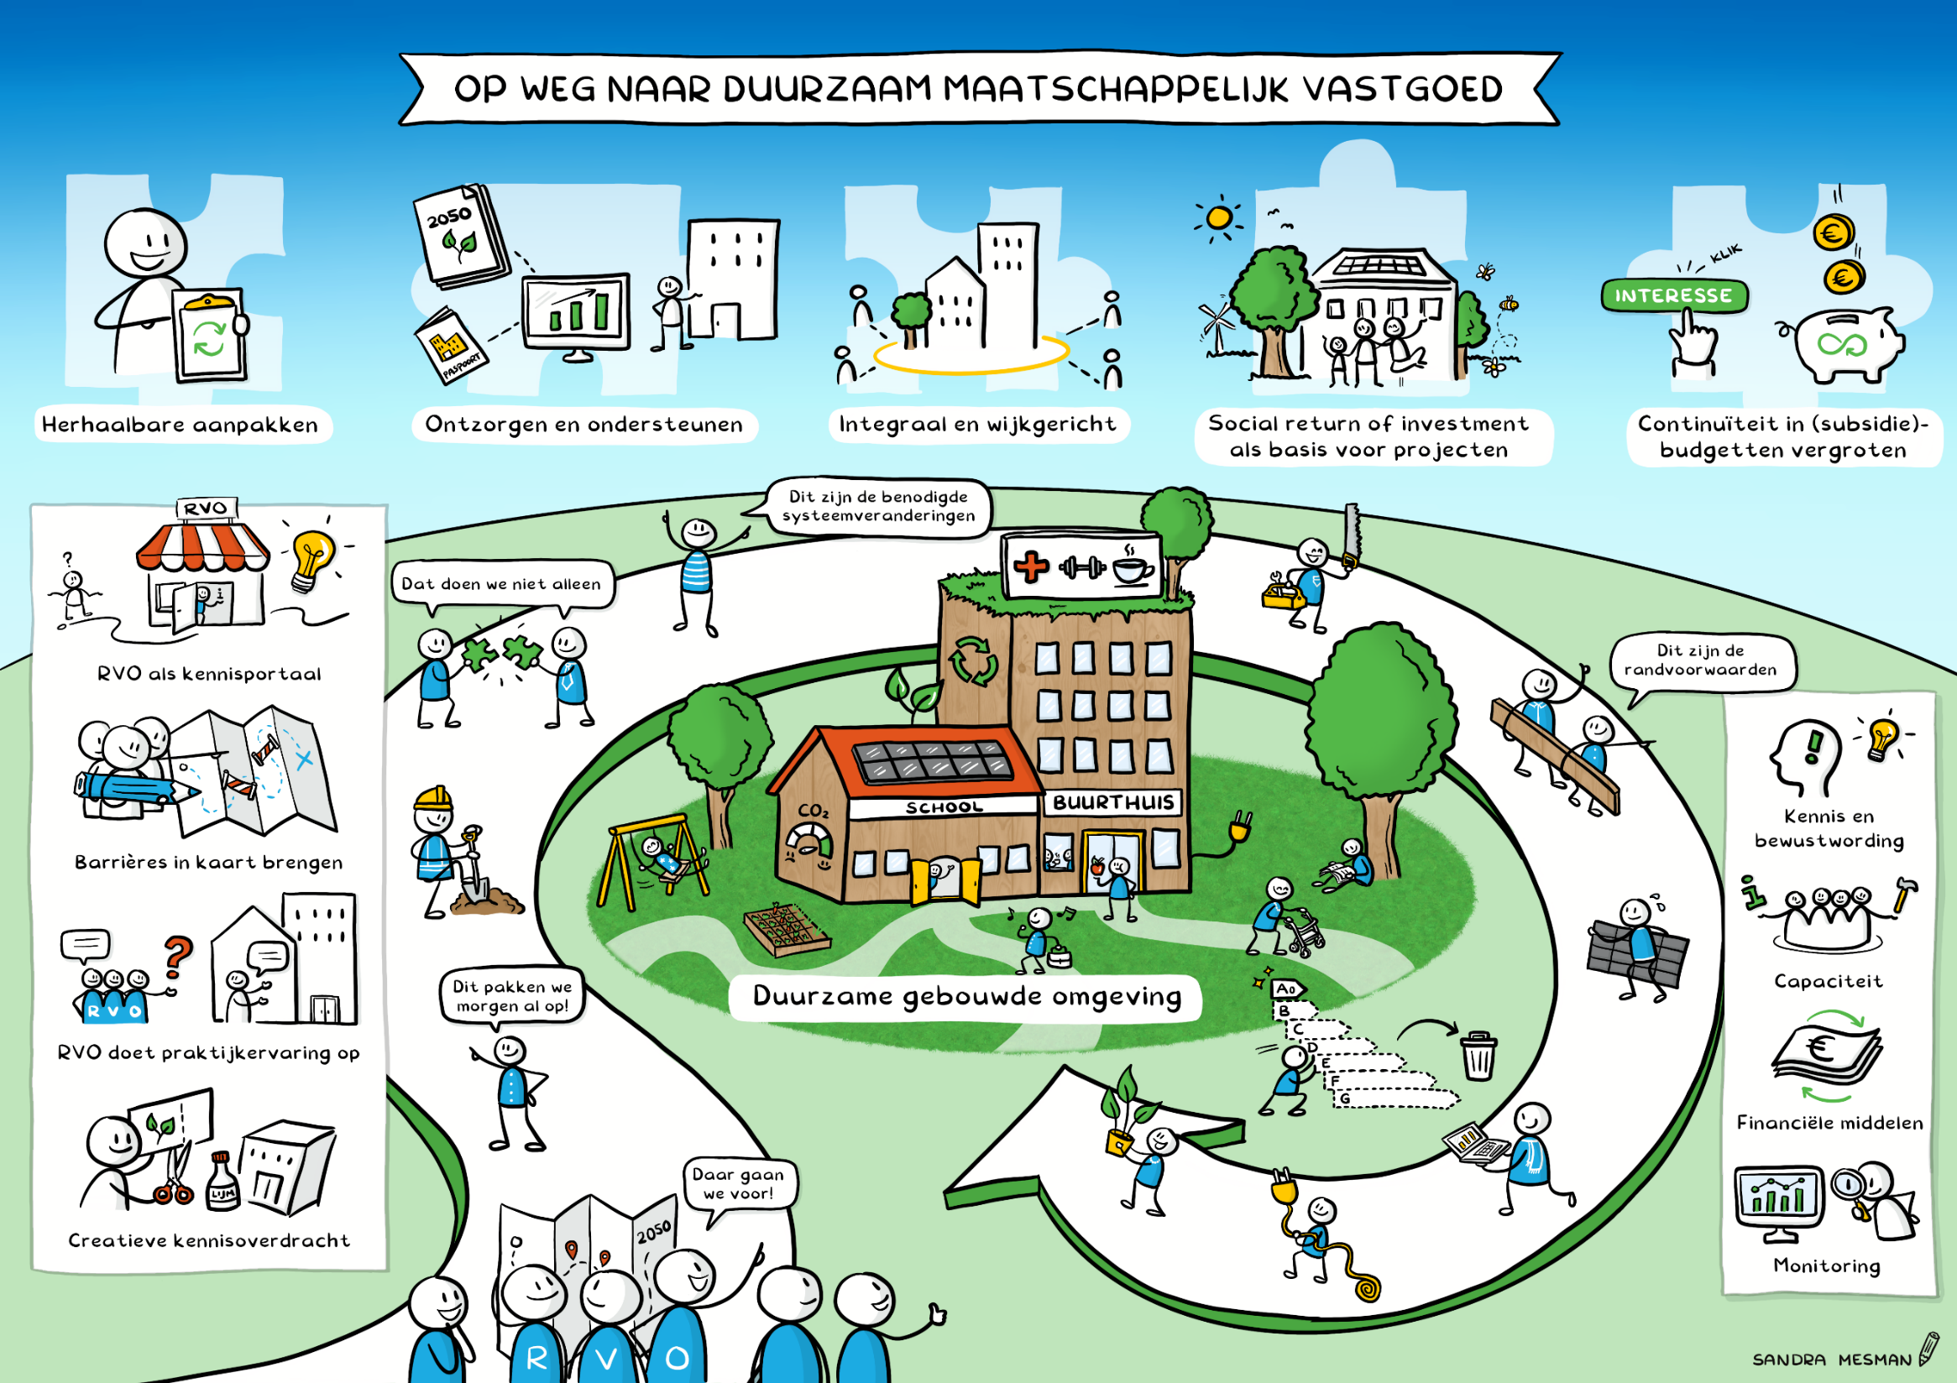
Verduurzaming zorgboerderijen
Wet- en regelgeving en ondersteuningsmogelijkheden
joris.vandenheuvel@rvo.nl
19 maart 2025

Slide 2
Inhoudsopgave
Relevante Wet- en regelgeving
  tool voor eigen gebruik : wetchecker
  Energiebesparingsplicht
Relevante regelingen & programma’s
  Subsidies & financiering
    Dumava
    ISDE
    EIA
    MIA-VAMIL
    BMKB-Groen | RVO.nl ,mogelijk interessant
    Regeling groenprojecten | RVO.nl
    Regionale Energiefondsen
    SDE++
  Tools voor eigen gebruik:
    subsidiewijzer
    Zetookdeknopom.nl
    Deb-tool
    Brochure subsidies/instrumenten voor zorgorganisaties
  Ontzorging
    Ontzorgingsprogramma Verduurzaming maatschappelijk vastgoed
    Ontzorgingsprogramma MKB

Slide 3
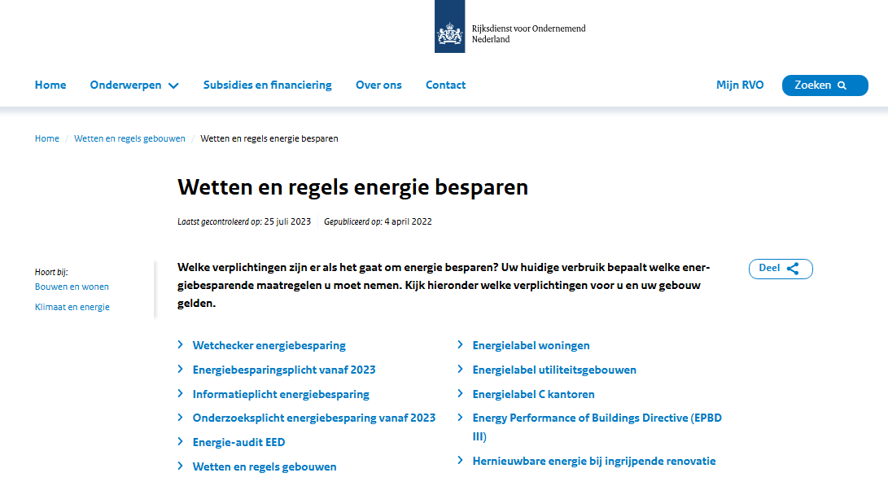
Wet- en regelgeving
Wetchecker energiebesparing | RVO.nl

Slide 4

Energiebesparingsplicht
Alle energiebesparende maatregelen met een terugverdientijd van 5 jaar of minder uitvoeren
Elke 4 jaar rapporteren. Dit is de Informatieplicht energiebesparing
Eerste keer in 2019
Vanaf een jaarlijks gebruik van 50.000 kWh elektriciteit of 25.000 m³ aardgas(equivalent)
Rapporteren kan met behulp van de Erkende maatregelenlijsten (EML) met energiebesparende maatregelen
Er zijn lijsten voor 19 bedrijfstakken
Rapporteren in eLoket van RVO
eHerkenningsmiddel niveau 2+
Gemeente en/of Omgevingsdienst (bevoegd gezag) haalt de rapportages op

Slide 5
Communicatiemiddelen
Website van Rijksdienst voor Ondernemend Nederland
www.rvo.nl/energiebesparingsplicht
Veelgestelde vragen energiebesparingsplicht (rvo.nl)
Stappenplan (energiebesparings- en EED-auditplicht)
Wetchecker Energiebesparing
Plicht ter verduurzaming van het energiegebruik | Informatiepunt Leefomgeving

Slide 6
Subsidies
Subsidieregeling duurzaam maatschappelijk vastgoed (DUMAVA)
Voor het verduurzamen van bestaand maatschappelijk vastgoed
Subsidie moet vooraf worden aangevraagd door de gebouweigenaar
Openstelling 2 juni 2025
Webinar 27 maart 2025

Slide 7
DUMAVA
Aanvraag voor losse maatregelen:
- energieadvies + begroting nodig
- maximaal 3 maatregelen
- Dumava maatregelenlijst
- 20% subsidie
- Minimale subsidiebedrag €5.000,- maximaal 1,5mln
Aanvraag voor een integraal project :
- Maatwerkadvies of Dumo advies (monumenten) nodig + begroting
- Verduurzamen a.h.v. energielabelstappen of % energiebesparing (monumenten)
- 30% of 40% subsidie (afhankelijk van de energiebesparing)
- Minimale subsidiebedrag € 25.000,- maximaal 1,5mln

Slide 8
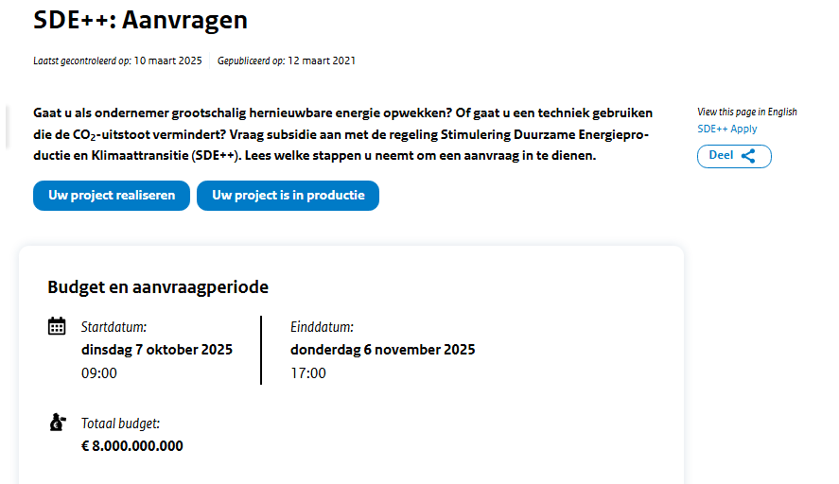
SDE++

Slide 9


ISDE
Investeringssubsidie duurzame energie en energiebesparing
www.rvo.nl/isde

Slide 10

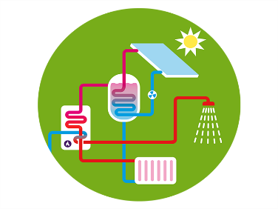

De ISDE regeling - verbreed met isolatie, warmtenetten en windturbines
Werking van de regeling
  Zakelijke gebruikers (ook sportvereniging, kerkgenootschap, particuliere verhuurder)
    Vooraf subsidie aanvragen (E loket): voor aanschaf / akkoord op offerte
    Realiseren binnen 24 maanden na verlening, vaststellen na installatie/ingebruikname en betaling
    Maatregelen verdeeld in vier hoofdcategorieën
  Productie van duurzame energie (warmtepomp, zonneboiler/ particulier-zakelijk)
  Energiebesparing ((glas)isolatiemaatregelen) (alleen eigenaar/bewoner)
  Aansluiting warmtenet (particulier)
  Windturbines (zakelijk) windturbines ≥ 50 m² rotoroppervlak per windturbine/kleinverbruik
Belangrijkste kenmerken
  Meldcodelijst
  Subsidiebedrag vooraf bekend
  Langdurige regeling met veel zekerheid

Slide 11

Energie-investeringsaftrek (EIA)

Slide 12
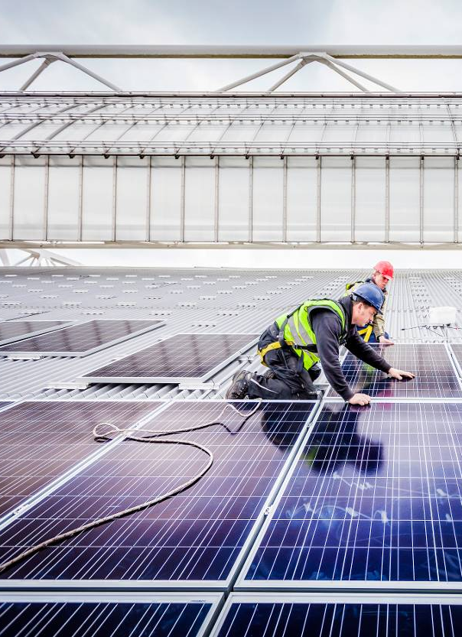
Energie-investeringsaftrek
Het voordeel
Het levert gemiddeld 10% belastingvoordeel op.
Maar ook een lagere energierekening.
Een duurzame onderneming.
En een duurzame uitstraling.

Slide 13
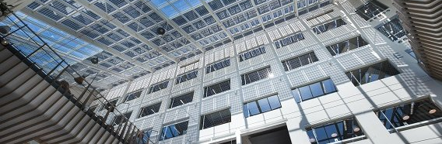
Meer informatie
Website: www.rvo.nl/eia
Helpdesk: 088 – 042 42 42
E-mail: eia@rvo.nl

Slide 14

Milieu-investeringsaftrek en willekeurige afschrijving (MIA\Vamil)
Fiscaal voordeel voor milieuvriendelijke bedrijfsmiddelen
Gebouwde omgeving
INFORMATIE:
Website MIA \ Vamil
Brochure en Milieulijst 2024 (rvo.nl)
Milieu- en Energielijst 2024 | RVO.nl | Rijksdienst

Slide 15

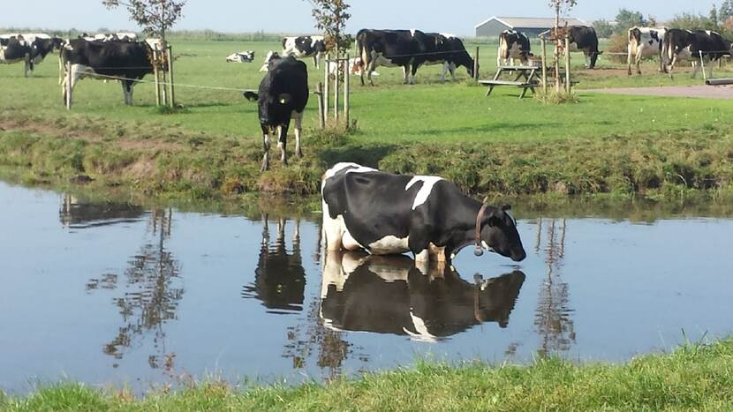
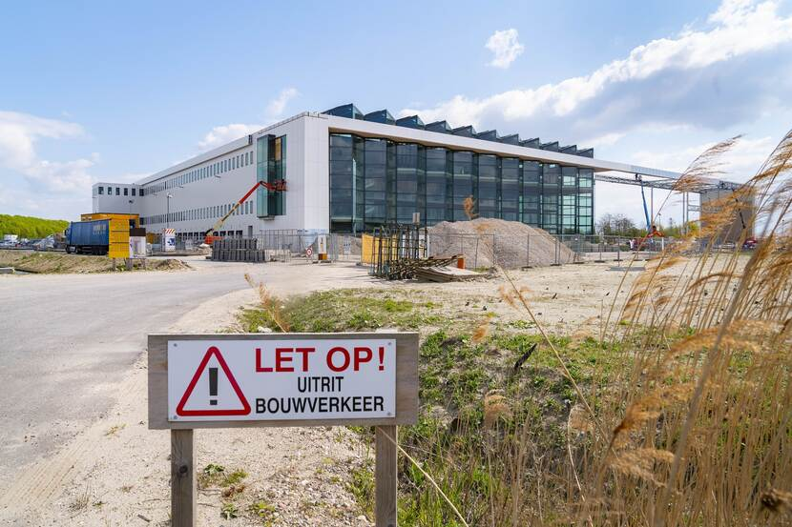
Mia en Vamil
Thema’s:
  - Circulaire economie
  - Voedselvoorziening en landbouwproductie
  - Mobiliteit
  - Klimaat en luchtkwaliteit
  - Ruimtegebruik
  - Gebouwde omgeving

Slide 16
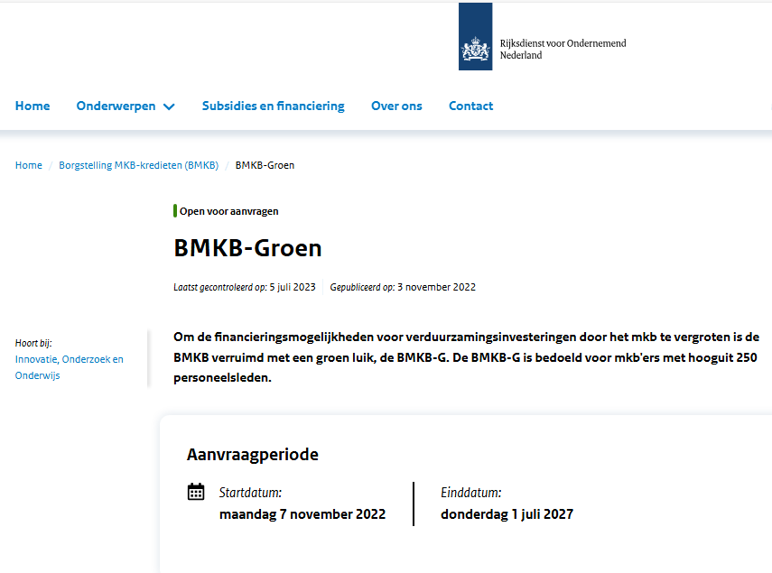

Regeling Groenprojecten
Financiering
BMKB
BMKB-Groen
Borgstellingskrediet voor de Landbouw (BL) | RVO.nl

Slide 17

Home - Regionale Energiefondsen
Eventueel kan dit ook interessant zijn voor zorgboerderijen Home | BNG Duurzaamheidsfonds

Slide 18
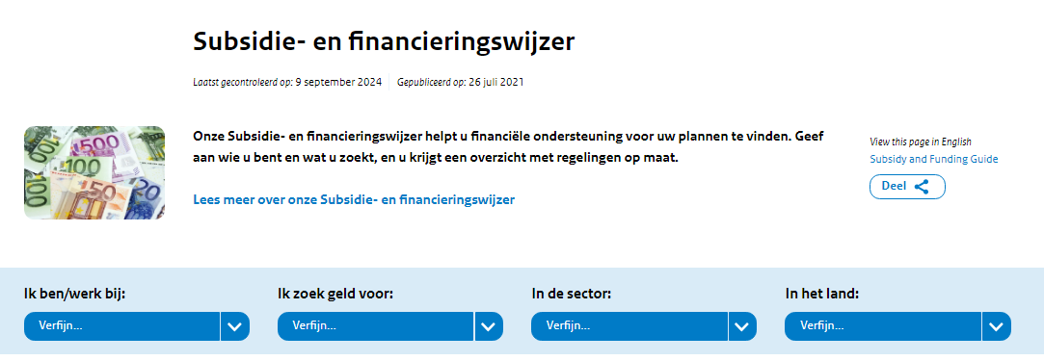

Subsidie- en financieringswijzer | RVO.nl handig overzicht

Slide 19

Zetookdeknopom.nl

Slide 20
DEB - Energiebesparing en verduurzaming voor ondernemers

Slide 21

Publicatie EVZ

Slide 22



Ontzorgingsprogramma Maatschappelijk vastgoed
Ontzorgingsprogramma gericht op klein maatschappelijk vastgoedeigenaren
Doel: Het ontzorgen van vastgoedeigenaren van klein maatschappelijk vastgoed die zelf de kennis en capaciteit missen om hun gebouwen te verduurzamen
12 provinciale programma’s
Ondersteuning door adviseurs: duurzaamheidscoach of projectfacilitator
Ondersteuning bij:
  In kaart brengen vastgoedportefeuille
  Inzichtelijk maken van te nemen stappen
  Opstellen plan van aanpak en business case
  Zoeken naar financieringsmogelijkheden
  Zoeken van een uitvoerende partij

Slide 23


Ontzorgingsprogramma MKB
  Provincie Zuid-Holland: https://www.zuid-holland.nl/onderwerpen/energie/warmtetransitie/duurzame-warmte-gebouwen-kassen/ontzorgingsprogramma/ontzorgingsprogramma-mkb/
  Provincie Noord-Brabant: Hulp voor micro en klein mkb bij verduurzamen - Brabant
  Provincie Groningen: Groningen Werkt Slim - Helpt ondernemers energie besparen
  Provincie Overijssel: Ontzorgingsprogramma MKB | Nieuwe Energie Overijssel
  Provincie Zeeland: Subsidieregeling voor verduurzamingsadvies klein mkb vanaf 1 november open | Provincie Zeeland
  Provincie Utrecht: Ontzorgingsprogramma MKB | Energietransitie Utrecht

Slide 24
Vragen ?

Slide 25

Contactgegevens
Naam: Joris van den Heuvel
E-mailadres: joris.vandenheuvel@rvo.nl
Telefoonnummer: 06-11331697
Dat is RVO
www.rvo.nl

